Slide 1
初步认识Rstudio
黄思源
20220913

Slide 2
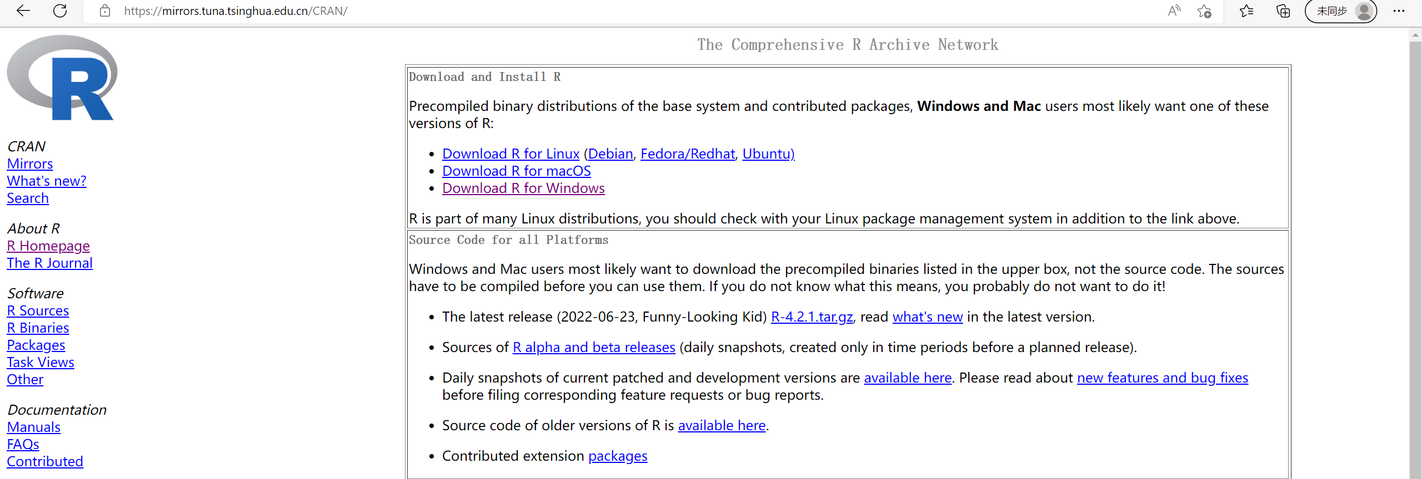
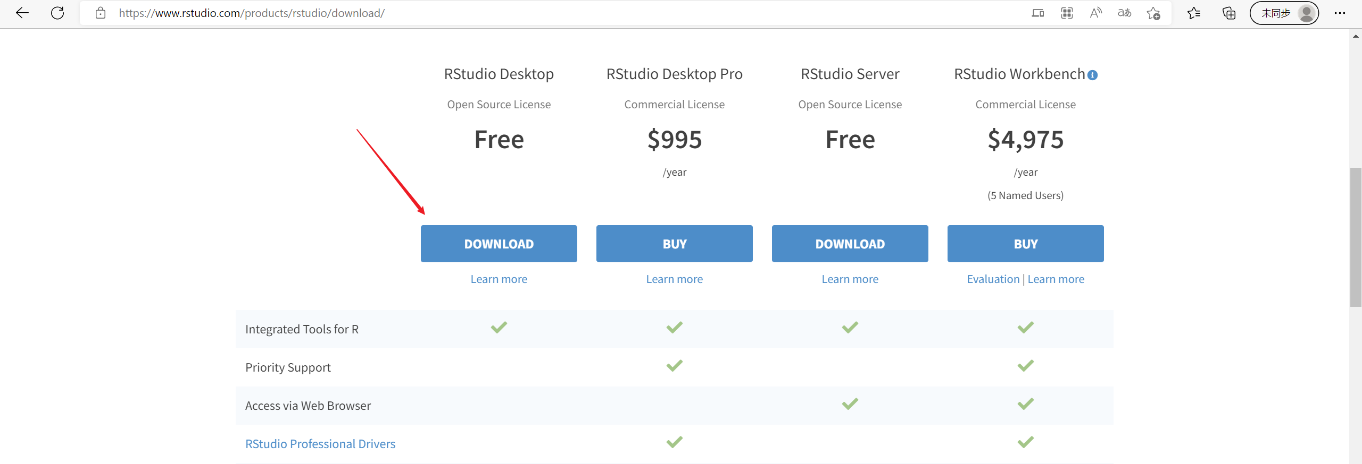
安装软件
https://mirrors.tuna.tsinghua.edu.cn/CRAN/
https://www.rstudio.com/products/rstudio/download/

Slide 3
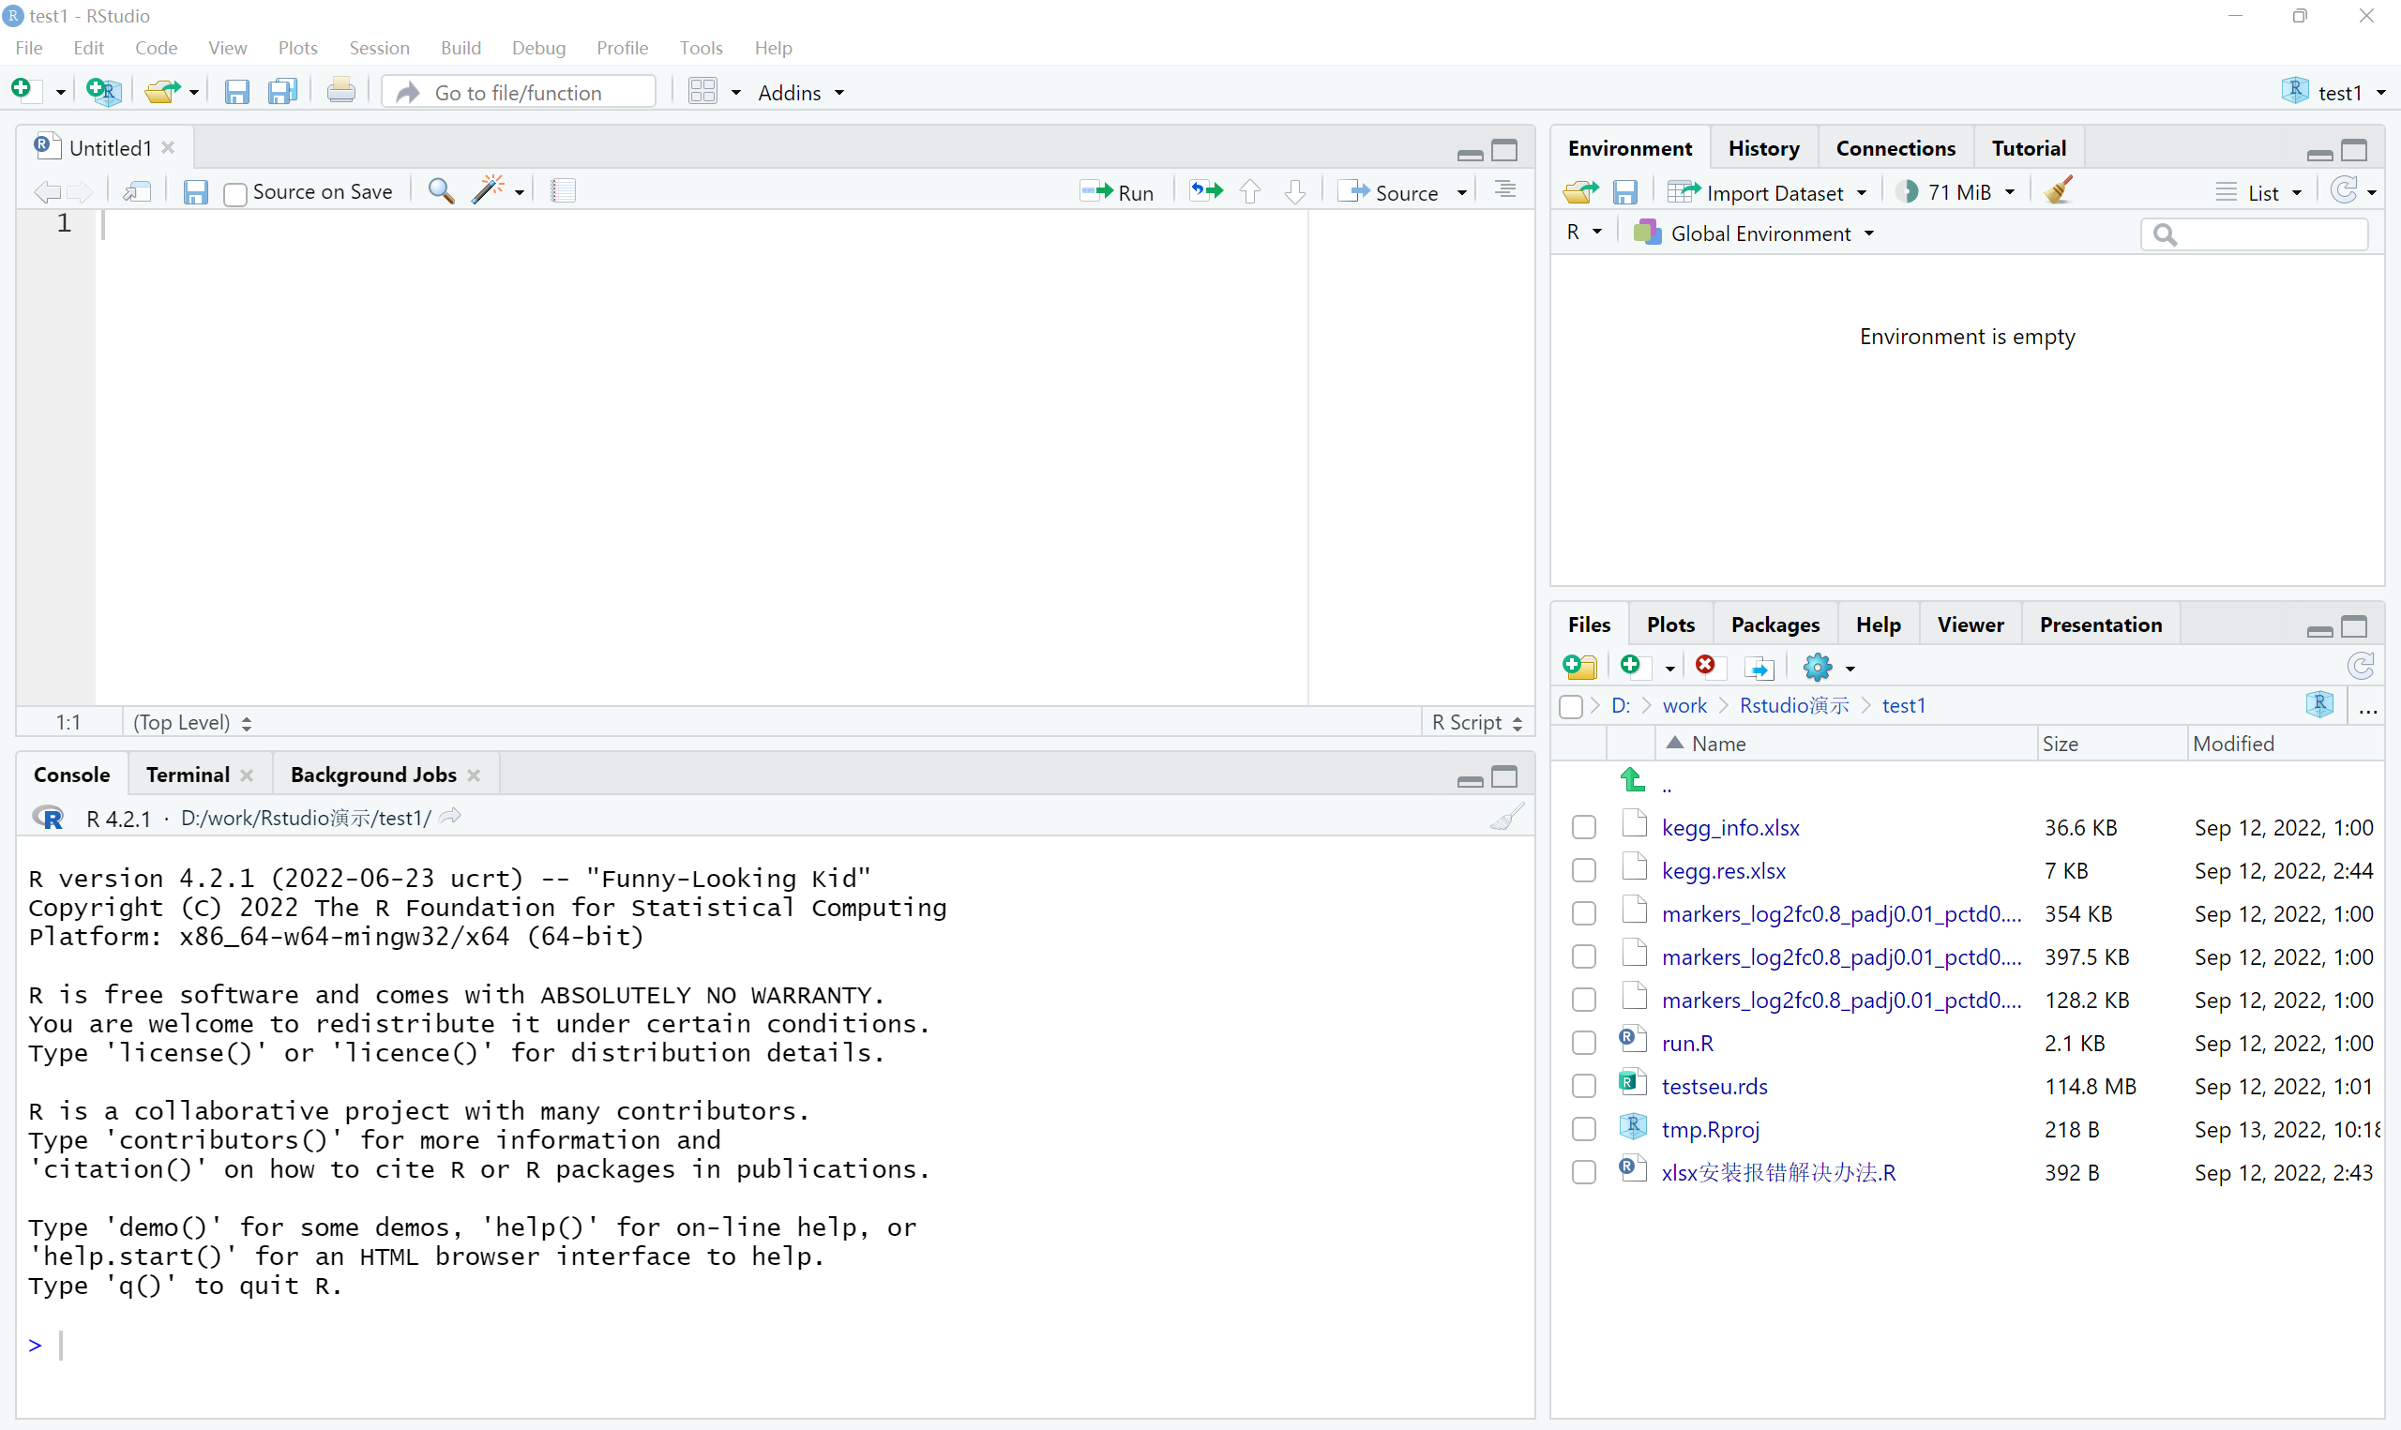

Slide 4
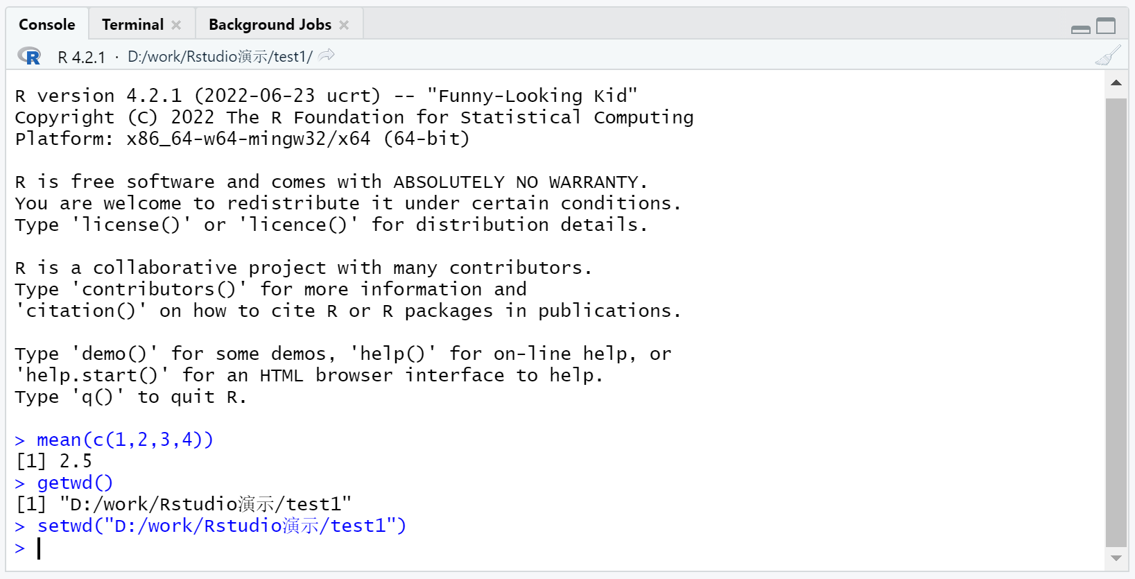
控制台
压扁/拉长窗口
当前工作目录（优先导入/导出这个文件夹的文件）
清空
R的版本
工作目录的查看与设置
getwd()
setwd()

Slide 5
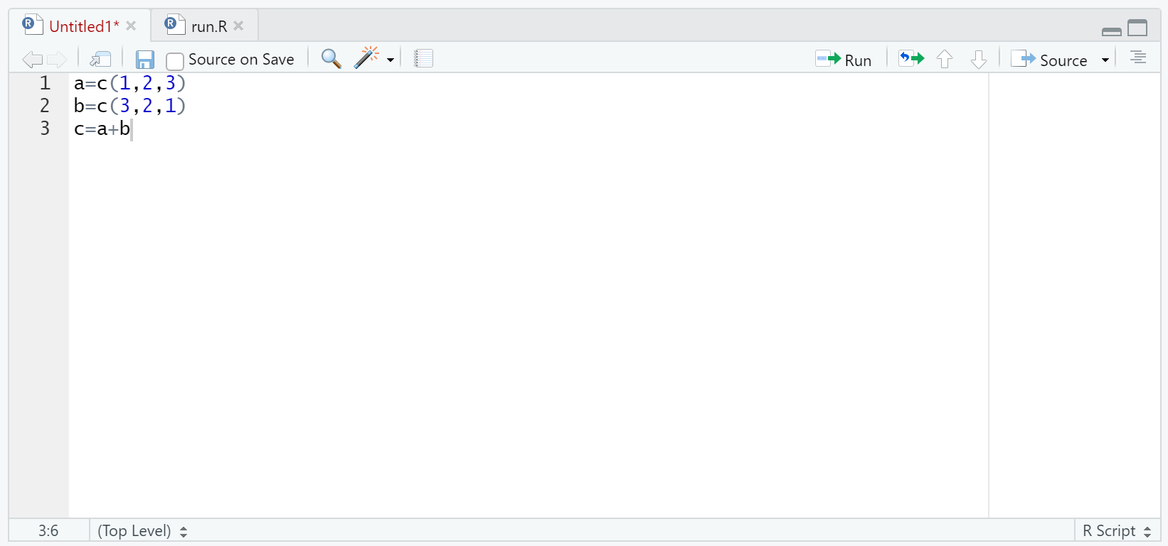
代码编写窗口
方便保存为文件
单行运行，或者全选运行
保存为.R文件

Slide 6
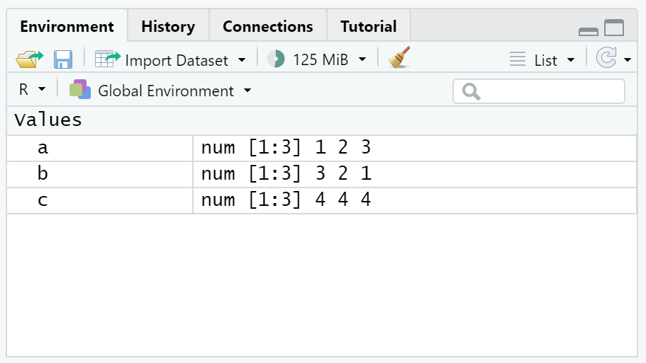
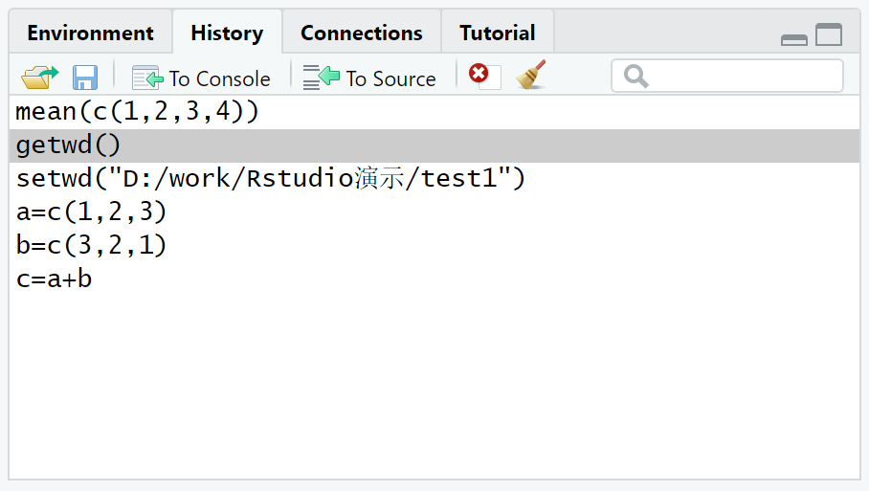
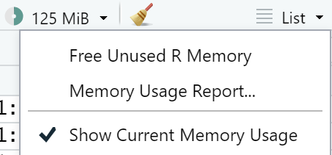
选中想要的代码，点击后出现在对应的窗口
Environment
显示当前环境中有哪些变量/数据框/函数
History
之前运行过的命令
刷子：清空，谨慎运行
释放未使用的内存
内存使用报告
显示当前使用的内存（扇形显示电脑使用，数字是Rstudio使用）

Slide 7
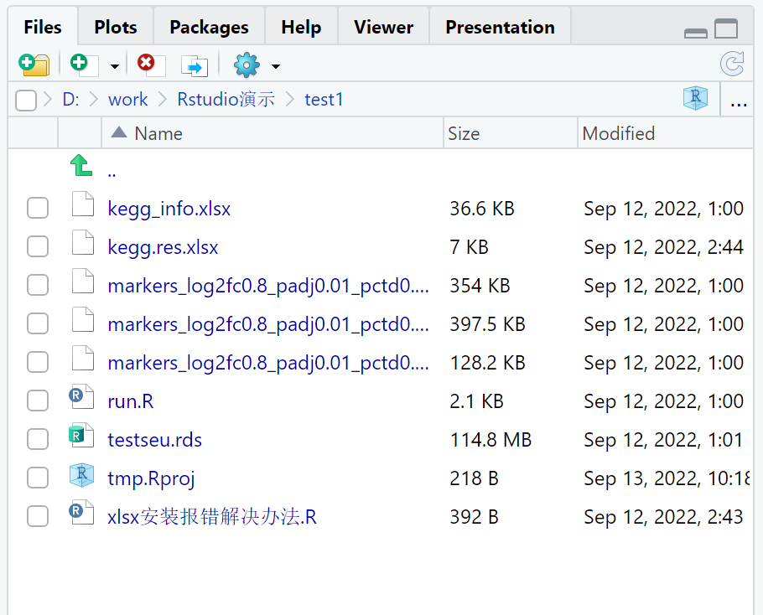
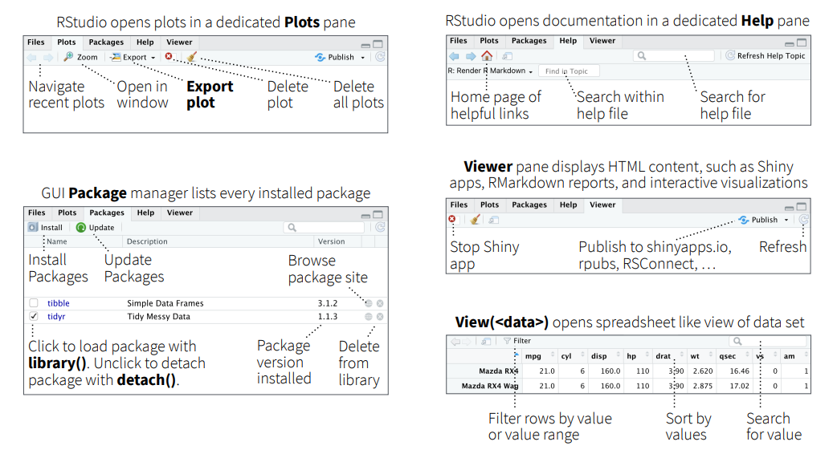
控制台输入plot(1:6)后，查看Plots窗口
https://www.rstudio.com/resources/cheatsheets/
可以下载Rstudio和一些R包的速查表

Slide 8
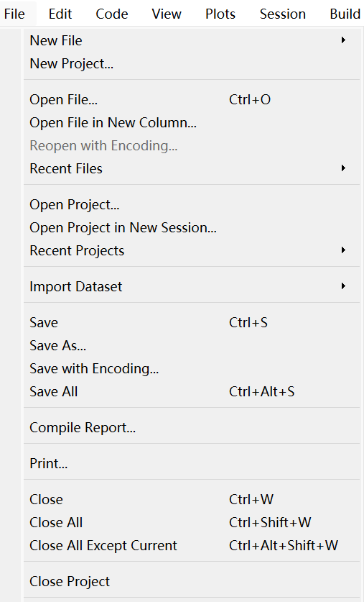
菜单栏 – 文件
File – New File – R script 新建一个未命名脚本
File – Open File 打开一个文件
导入数据集，以Excel为例

Slide 9
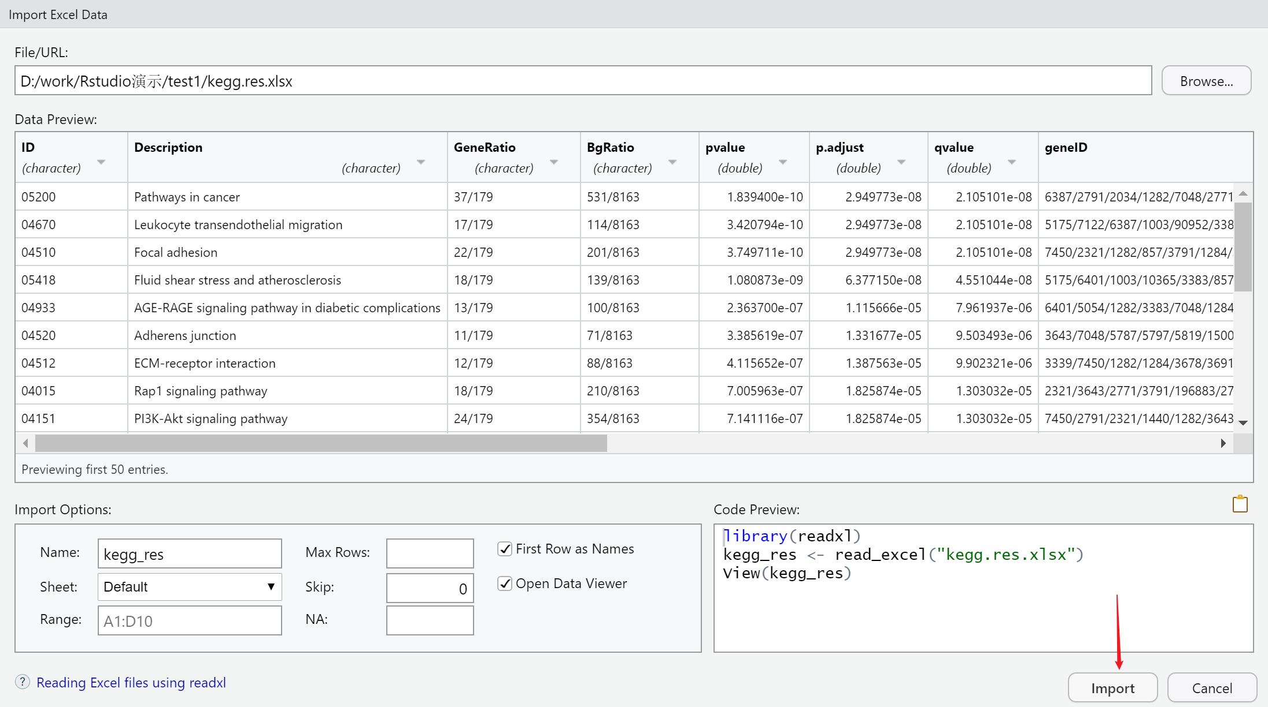
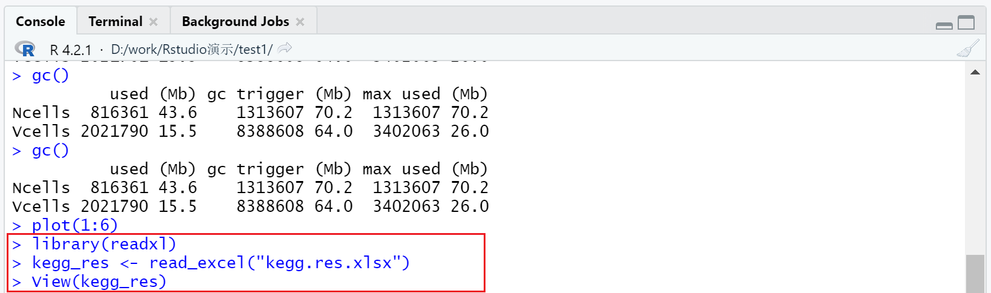

Slide 10
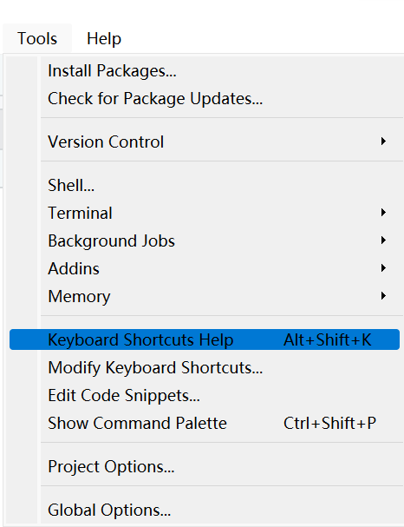
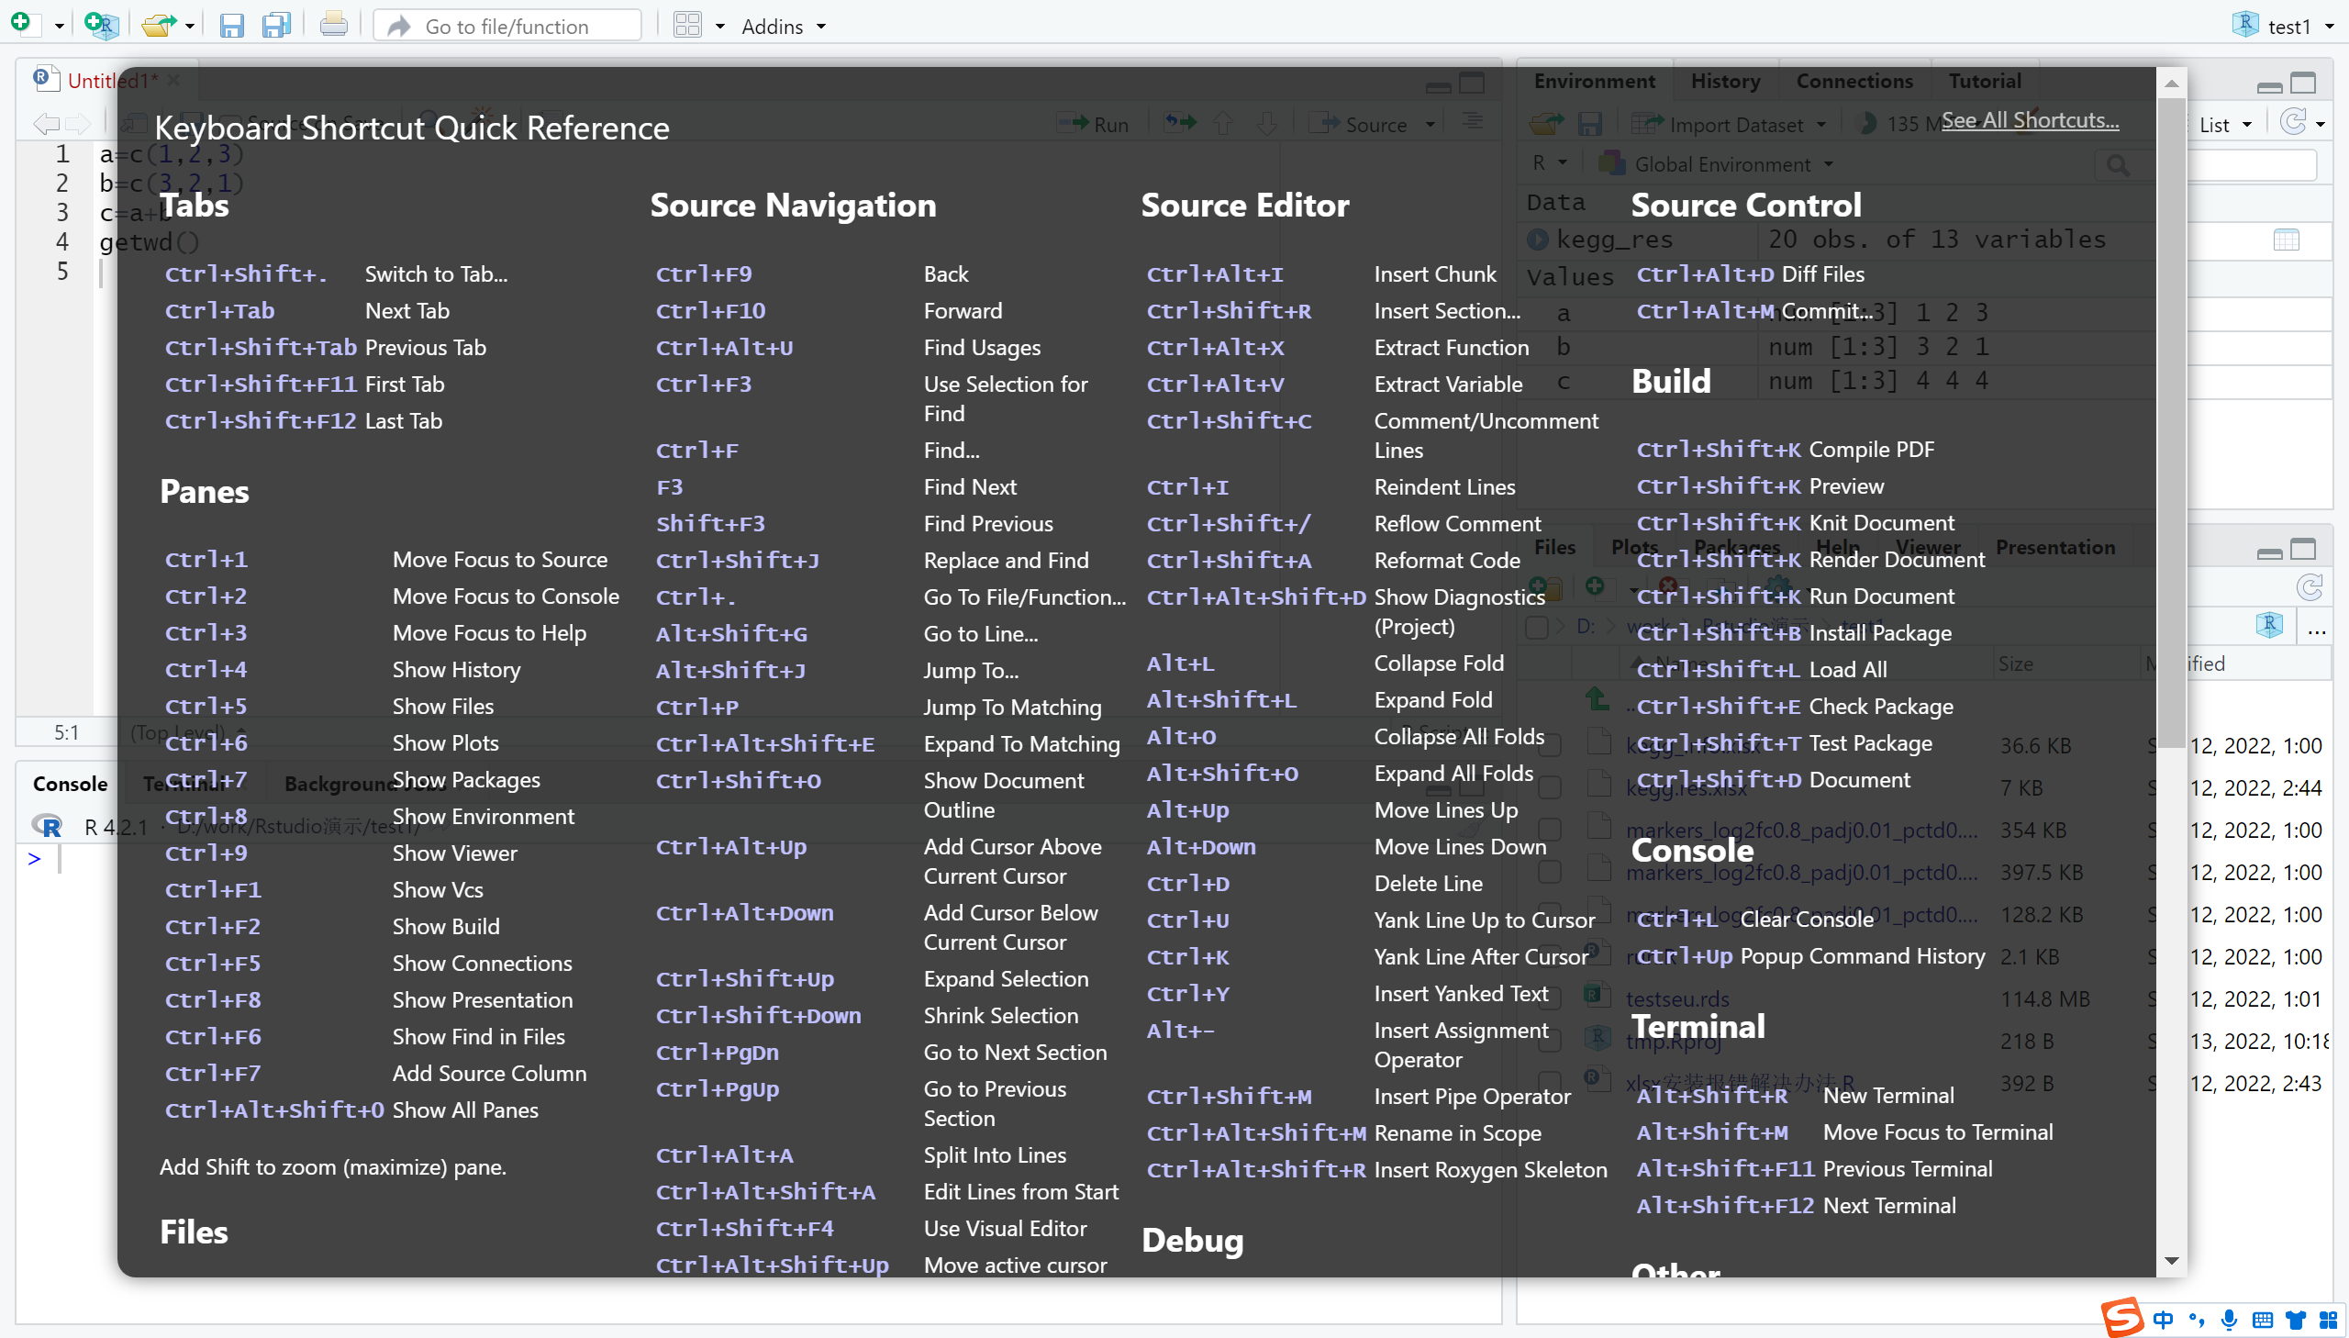
菜单栏 – 工具 – 快捷键
清空控制台

Slide 11
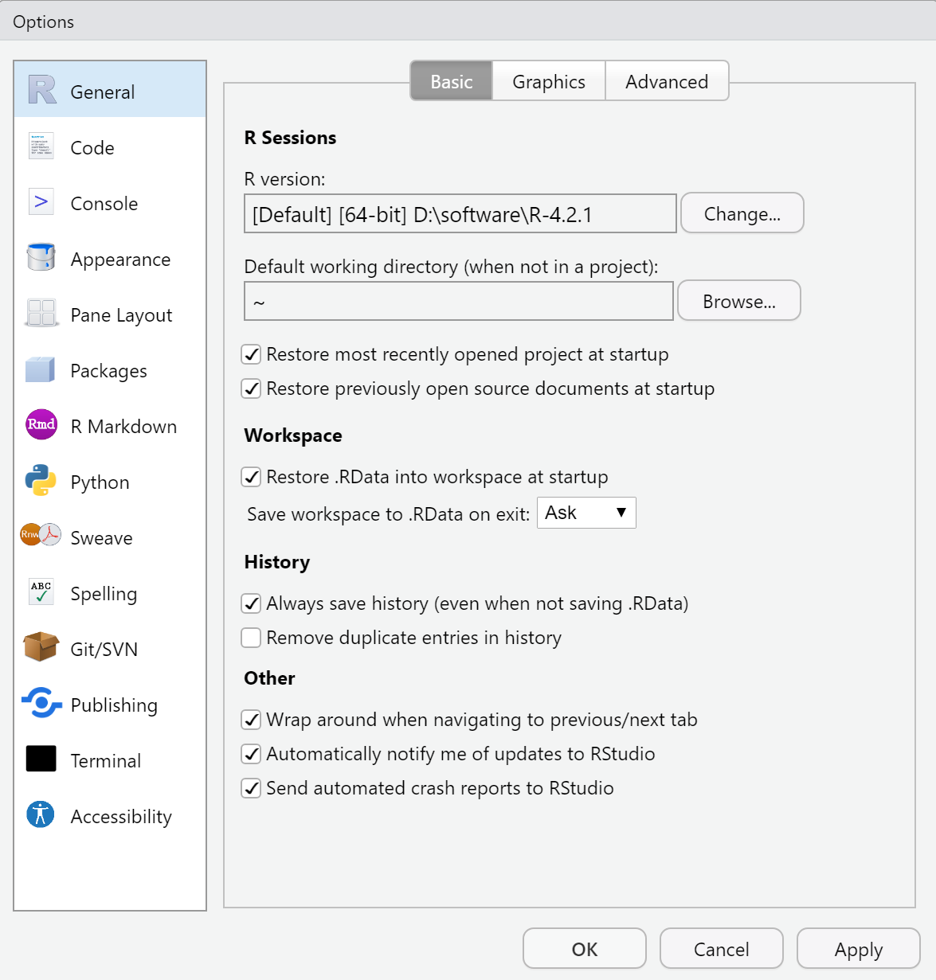
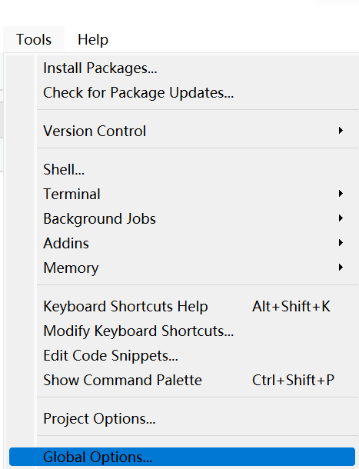
菜单栏 – 工具 – 全局设置
Rstudio使用的R的版本，一个Rstudio可以使用多个不同版本的R

Slide 12
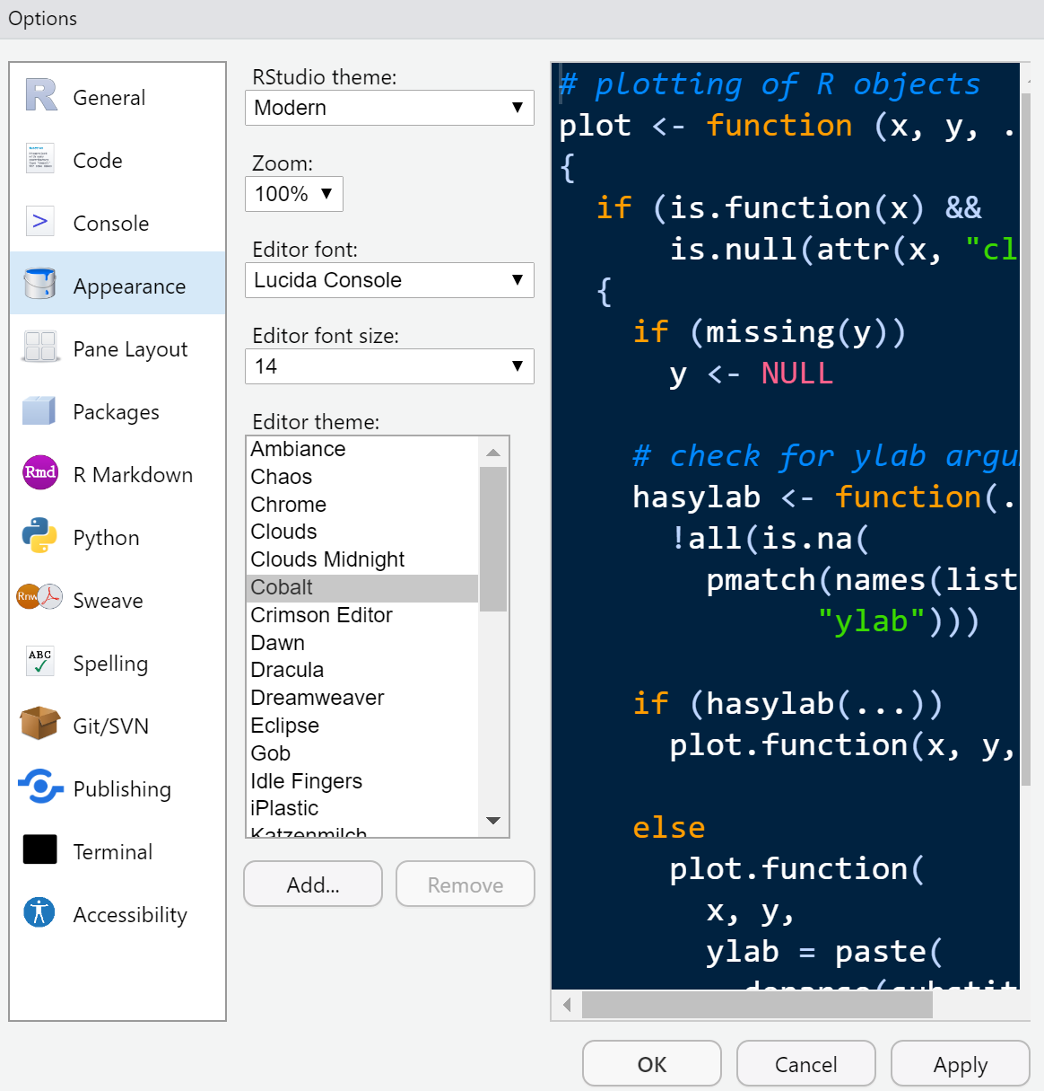
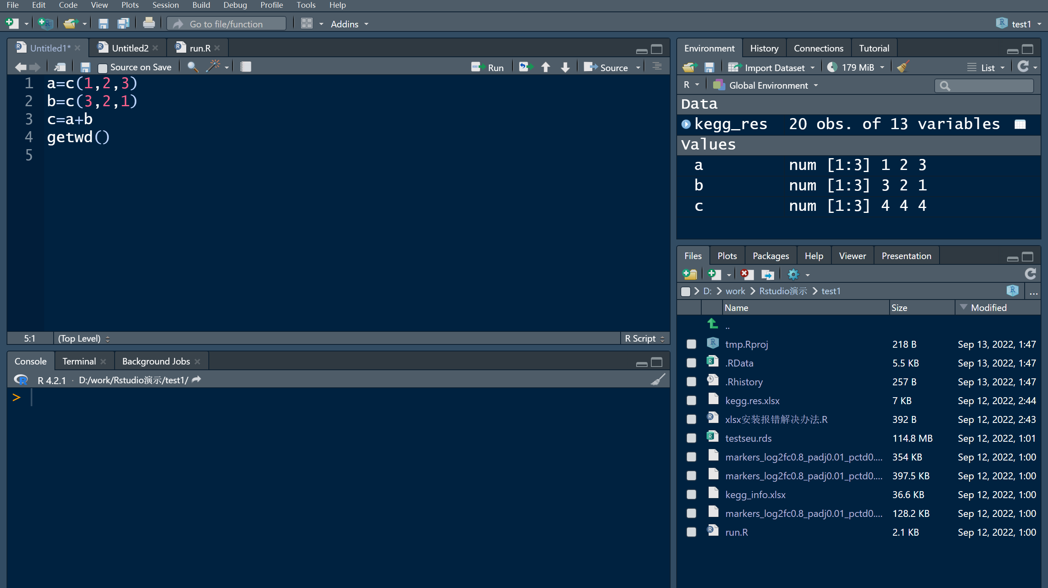
界面设置
Rstudio的主题
放大倍数
代码编辑窗口的字体、大小、主题

Slide 13
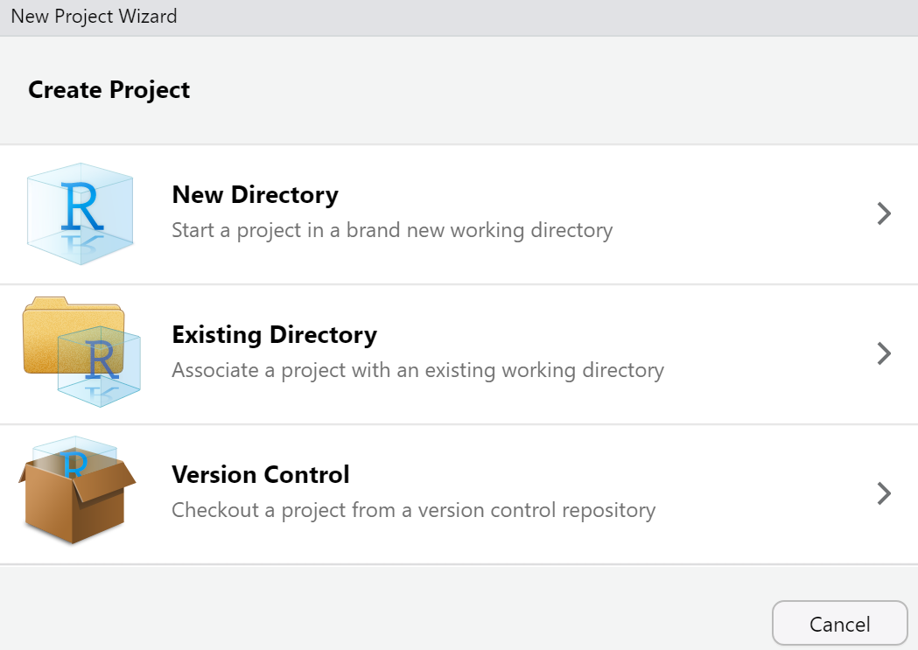
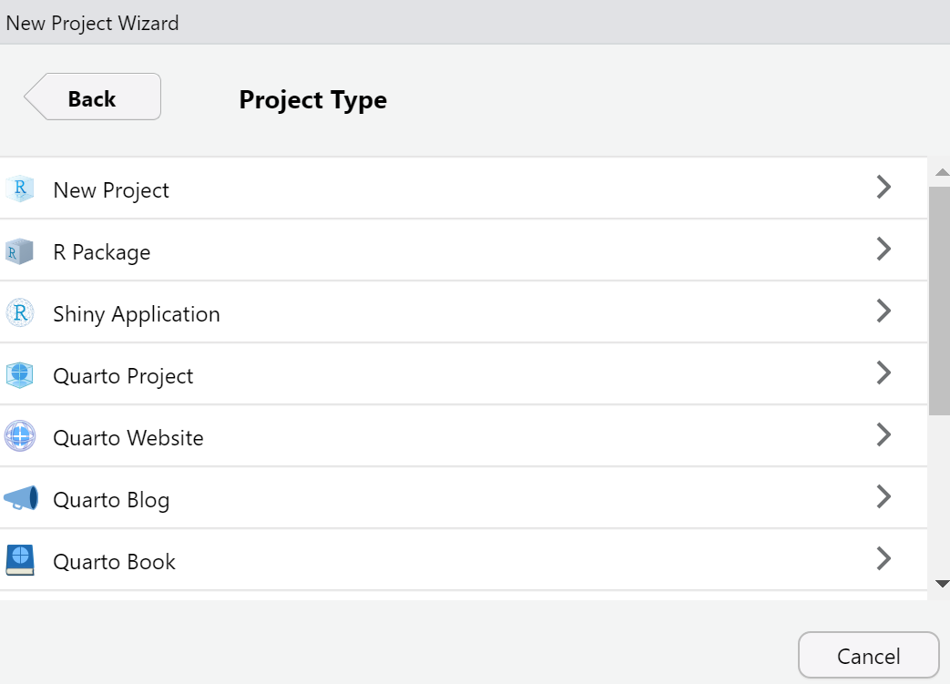
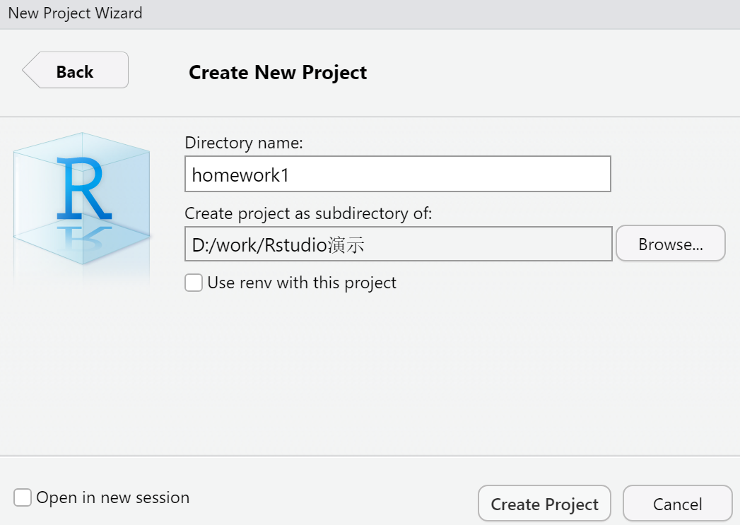
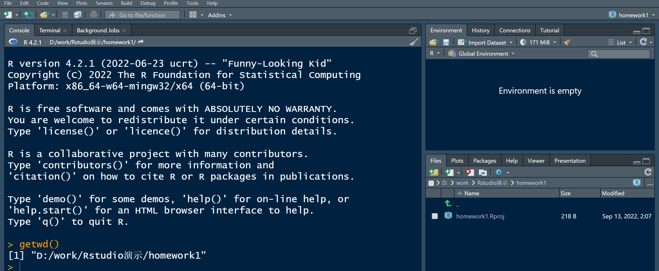
创建项目
* File – New project
* 点击图标
之后进入这个文件夹，点击.Rproj文件就能打开Rstudio界面

